Slide 1
TinyForest
Niko Hakala, Juska Forelius, Pekka Helenius, Konstantin Gurin

Slide 2
Sisällysluettelo
Johdanto
Mitä teimme
Ympäristö
Järjestelmä
Backend
Frontend
DEMO
Kustannukset

Slide 3
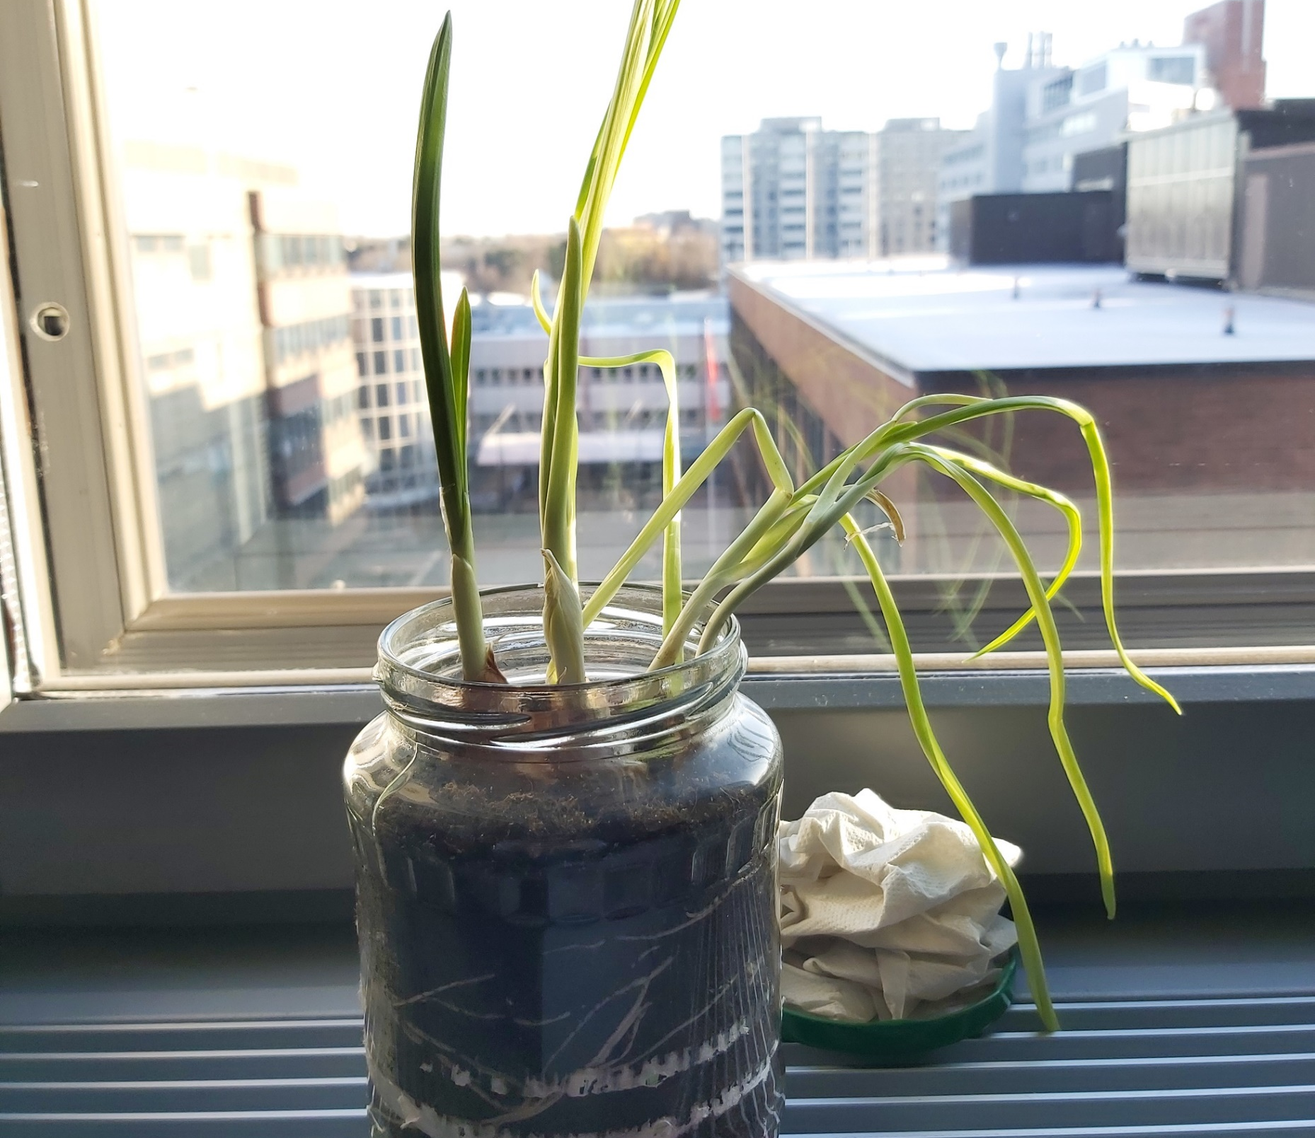
Johdanto
Projektin tarkoitus
Järjestelmä
Fyysiset laitteet
Back- ja frontend

Slide 4
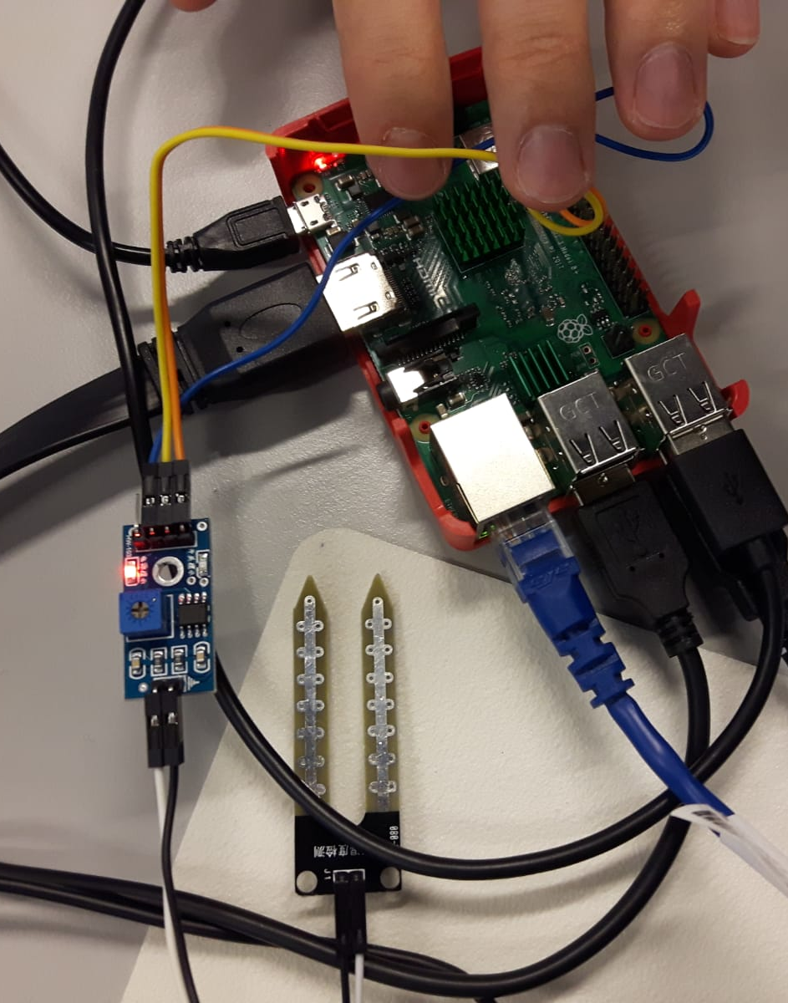
Mitä teimme
Järjestelmä, joka automatisoi kasvin kasvamiseen tarvittavat toiminnot.
Monitoroi kasvin tilaa antureiden avulla.
Käskyttää antureihin liitettyjä laitteita.
Kerää loki dataa optimointiin.

Slide 5
Ympäristö
Raspberry pi 3b+
Raspbian
Python 3 – Ohjelmointikieli
Suljettu lähiverkko
React.js
Node.js

Slide 6
Järjestelmä
Anturit
Maaperän kosteusanturi HW-080
Valoanturi ATMEGA328P
Lämpötila-anturi DS18B20
pH-anturi PH-4502C
Laitteet
Raspberry Pi 3 Model B+
Nestepumppu DS766b 3 / 4.5V
Lamppu 230 V
Lämpöpatteri 230 V
Tele Well TW-EAv510 v2
ADC muunnin Philips PCF8591

Slide 7

Kustannukset
Anturit + ekstra kappaleet ~50€
Muita tavaroita kuten letkut pumppuihin ~20€
Tämä kuva, tekijä Tuntematon tekijä, käyttöoikeus: CC BY

Slide 8


Backend
Ympäristö
Ohjelmointikieli: Python3
Alusta: Raspberry Pi
Tarkoitus
Automatisoida kasvien kasvatus antureiden avulla.

Slide 9


Frontend
Ympäristö
Ohjelmointikieli: JavaScript
Kirjastot: React, Bootstrap ja Lightbox.
Tarkoitus
Esittää järjestelmästä tulevaa dataa helposti ymmärrettävässä muodossa.

Slide 10
DEMO

Slide 11
Video järjestelmän toiminnasta

Slide 12
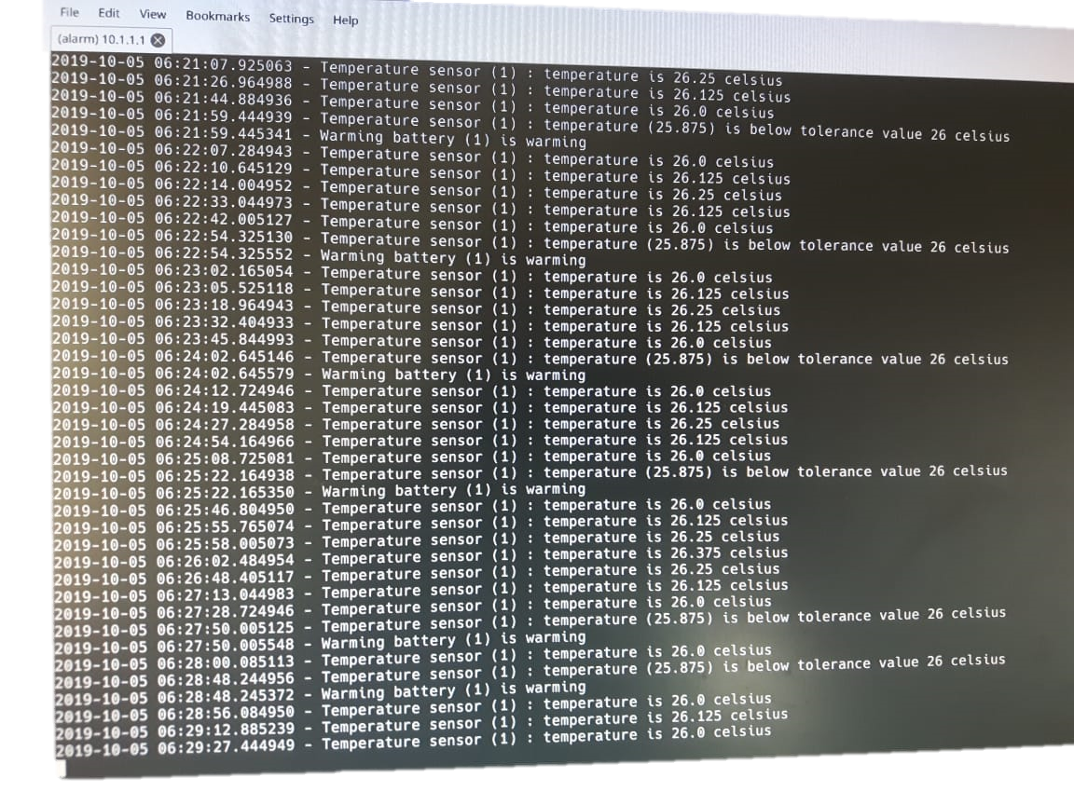
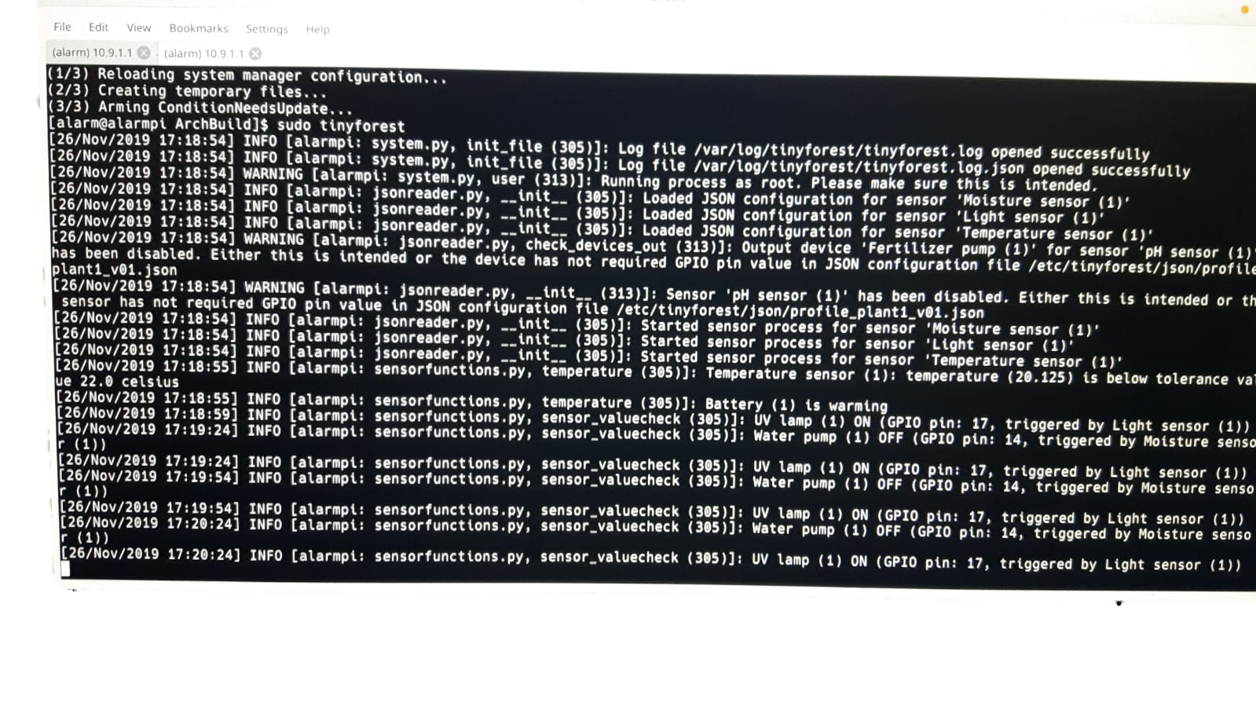
Lokidataa ja linkki fronttiin
Linkki Fronttiin
Esimerkki lokidatasta
https://nikohakala.github.io/

Slide 13
Kysymyksiä?

Slide 14
Lähteet:
Sivujen 3,4 ja 12 kuvat omasta takaa
Sivujen 7, 8 ja 9 kuvat CC-BY-SA lisenssillä Powerpointin kuvahausta

